Slide 1
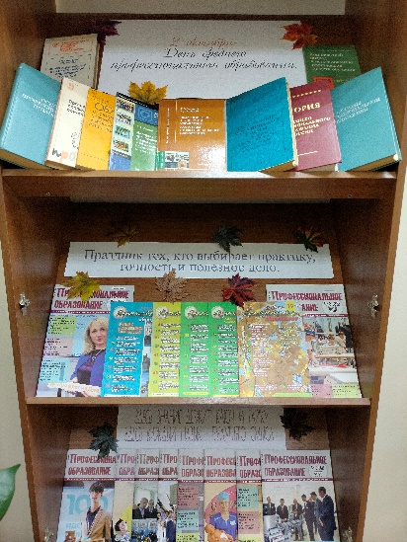
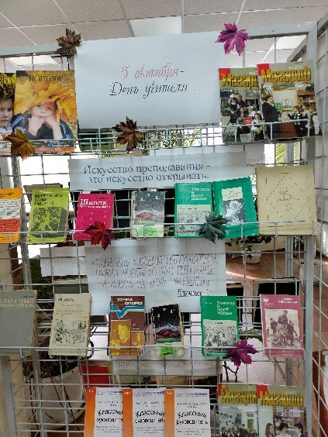
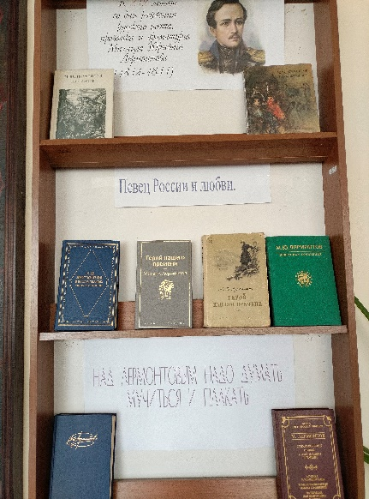
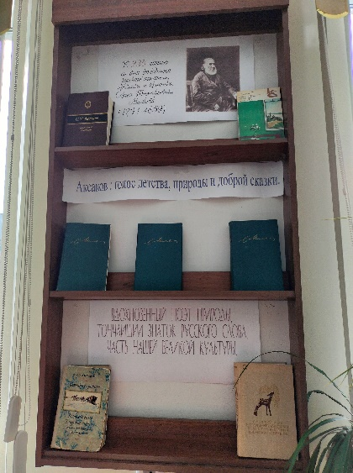
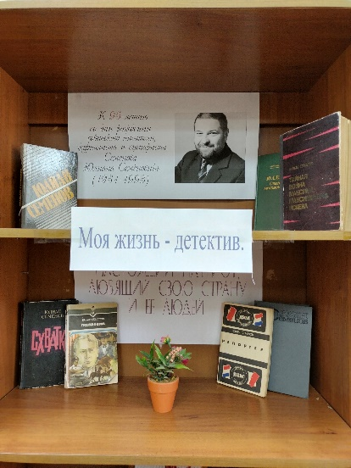
Выставка книг в библиотеке авторам-юбилярам в октябре.
2 октября-День среднего профессионального образования.
5 октября-День учителя
235л.с.д.р.-С.Т.Аксакова(1791-1859гг.),рус.писателя.
95л.с.д.р.-Ю,С.Семёнова(1931-1993гг.),совет.писателя.
212л.с.д.р.-М.Ю.Лермонтова(1814-1841гг.),рус. поэт.

